Slide 1


TEACHER LED DIGITAL CONTENT DEVELOPMENT WORKSHOP:
ICT IN EDUCATION
ষষ্ঠ শ্রেণি
গণিত
জ্যামিতির প্রাথমিক ধারণা
(পৃষ্ঠা ১১০ থেকে ১১১)
০২. এ কে এম হুমায়ুন কবীর, সহকারী শিক্ষক,মতিঝিল সরকারি বালক উচ্চ বিদ্যালয়

Slide 2
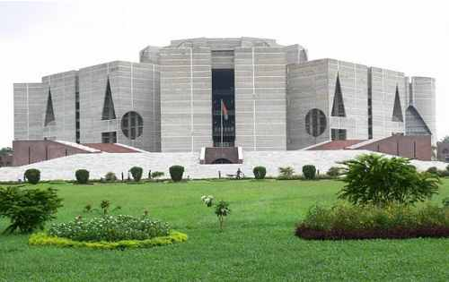
জাতীয় সংসদ ভবন
০২. এ কে এম হুমায়ুন কবীর, সহকারী শিক্ষক,মতিঝিল সরকারি বালক উচ্চ বিদ্যালয়

Slide 3


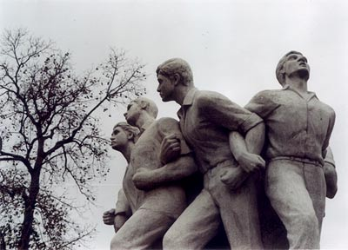
বাংলাদেশের পতাকাঃ লাল বৃত্ত ও সবুজ আয়ত
ঘনবস্তু (অসমতলীয়)
০২. এ কে এম হুমায়ুন কবীর, সহকারী শিক্ষক,মতিঝিল সরকারি বালক উচ্চ বিদ্যালয়

Slide 4
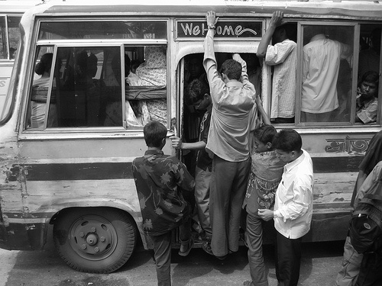
আমি আগে যাব
আয়ত
চতুর্ভুজ
বৃত্ত
আমাদের চারপাশে আছে নানা জ্যামিতিক আকৃতি
০২. এ কে এম হুমায়ুন কবীর, সহকারী শিক্ষক,মতিঝিল সরকারি বালক উচ্চ বিদ্যালয়

Slide 5
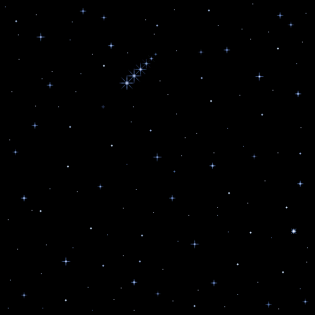
বলতে হবে কি হচ্ছে?
আজকের পাঠের বিষয়ঃ
বিন্দু ও রেখা
০২. এ কে এম হুমায়ুন কবীর, সহকারী শিক্ষক,মতিঝিল সরকারি বালক উচ্চ বিদ্যালয়

Slide 6
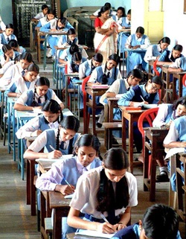
শিখনফলঃ
শিক্ষার্থীরা বিন্দুর বৈশিষ্ট্য বলবে
শিক্ষার্থীরা নানা রকম বিন্দু কী তা ব্যাখ্যা করবে
শিক্ষার্থীরা বিন্দু ও রেখা আকঁতে পারবে
০২. এ কে এম হুমায়ুন কবীর, সহকারী শিক্ষক,মতিঝিল সরকারি বালক উচ্চ বিদ্যালয়

Slide 7



কোন কাগজের ওপর পেন্সিলের একটি ফোটা দিয়ে বিন্দু আঁকা যায়। এখানে A একটি বিন্দু
A
০২. এ কে এম হুমায়ুন কবীর, সহকারী শিক্ষক,মতিঝিল সরকারি বালক উচ্চ বিদ্যালয়

Slide 8
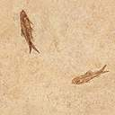
আমরা কাগজের ওপর পেন্সিলের ফোটা দিয়ে বিন্দু আঁকা শিখেছি।
এখানে কোন ঘনবস্তুর ৩টি তল প্রথমে ৩ টি রেখায় ও পরে ৩টি রেখা A বিন্দুতে মিলিত হয়েছে। এভাবে বিন্দুর ধারণা পাওয়া যায়।
A
০২. এ কে এম হুমায়ুন কবীর, সহকারী শিক্ষক,মতিঝিল সরকারি বালক উচ্চ বিদ্যালয়

Slide 9


বিন্দুর কোন সংজ্ঞা নেই।
বিন্দুর বৈশিষ্ট্যঃ
১। বিন্দুর কোন দৈর্ঘ্য, প্রস্থ ও উচ্চতা নেই
২। বিন্দুর শুধুমাত্র অবস্থান আছে ।
R
A
Q
P
০২. এ কে এম হুমায়ুন কবীর, সহকারী শিক্ষক,মতিঝিল সরকারি বালক উচ্চ বিদ্যালয়

Slide 10
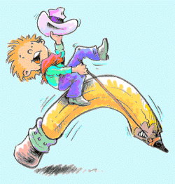
A বিন্দু হতে একটি রেখা অংকণঃ
A
০২. এ কে এম হুমায়ুন কবীর, সহকারী শিক্ষক,মতিঝিল সরকারি বালক উচ্চ বিদ্যালয়

Slide 11
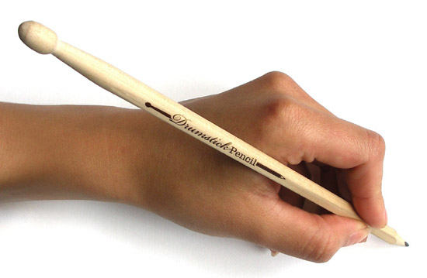
রেখাংশ অংকণঃ
Aও B দুটি বিন্দু । রুলারের সাহায্যে A ও B বিন্দু দুটি যোগ করলে AB রেখাংশ পাওয়া যায়।
A
B
০২. এ কে এম হুমায়ুন কবীর, সহকারী শিক্ষক,মতিঝিল সরকারি বালক উচ্চ বিদ্যালয়

Slide 12

রেখা অংকণঃ
Aও B দুটি বিন্দু । রুলারের সাহায্যে A ও B বিন্দু দুটি যোগ করলে AB রেখাংশ পাওয়া যায়। AB রেখাংশ কে উভয় দিকে বর্ধিত করলে AB রেখা পাওয়া যায়।
রেখার কোন সংজ্ঞা নেই।
রেখার বৈশিষ্ট্যঃ
১। রেখার কোন প্রস্থ ও উচ্চতা নেই
২। রেখার শুধুমাত্র দৈর্ঘ্য আছে ।
A
B
০২. এ কে এম হুমায়ুন কবীর, সহকারী শিক্ষক,মতিঝিল সরকারি বালক উচ্চ বিদ্যালয়

Slide 13
রেখাংশকে AB দিয়ে প্রকাশ করা হয়
রেখাংশ এর দুই প্রান্ত বিন্দু স্থির
রেখাকে AB দিয়ে প্রকাশ করা হয়ঃ
রেখা এর দুই প্রান্ত বিন্দু চলমান
রশ্মিকে AB দিয়ে প্রকাশ করা হয়ঃ
রশ্মির এর এক প্রান্ত বিন্দু স্থির এক প্রান্ত বিন্দু চলমান
০২. এ কে এম হুমায়ুন কবীর, সহকারী শিক্ষক,মতিঝিল সরকারি বালক উচ্চ বিদ্যালয়

Slide 14
রেখার প্রান্তবিন্দু
রেখার মধ্যবিন্দু
রেখার সমরেখ বিন্দু
০২. এ কে এম হুমায়ুন কবীর, সহকারী শিক্ষক,মতিঝিল সরকারি বালক উচ্চ বিদ্যালয়

Slide 15

একক কাজঃ
সময়ঃ ৫ মিনিট
রোল ১ থেকে ২০ সমরেখ বিন্দু আঁক ও চিহ্নিত কর
রোল ২১ থেকে ৪০ একটি রেখাংশের প্রান্তবিন্দু আঁক ও চিহ্নিত কর
রোল ৪১ থেকে ৬০ একটি রশ্মি আঁক ও চিহ্নিত কর
রোল ৬১ থেকে ৮০ একটি রেখা আঁক ও চিহ্নিত কর
০২. এ কে এম হুমায়ুন কবীর, সহকারী শিক্ষক,মতিঝিল সরকারি বালক উচ্চ বিদ্যালয়

Slide 16

মূল্যায়নঃ
বিন্দুর বৈশিষ্ট্য কী?
রেখার বৈশিষ্ট্য কী ?
নানা রকম বিন্দু কী তা ব্যাখ্যা কর
বিন্দু আকঁ ও চিহ্নিত কর ।
রেখা আকঁ ও চিহ্নিত কর।
০২. এ কে এম হুমায়ুন কবীর, সহকারী শিক্ষক,মতিঝিল সরকারি বালক উচ্চ বিদ্যালয়

Slide 17
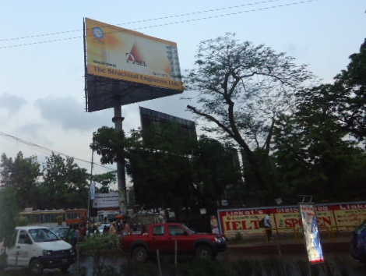
বাড়ীর কাজঃ
রেখা,রেখাংশ ও রশ্মির মধ্যে কী কী পার্থক্য তা চিত্রসহ লেখ
০২. এ কে এম হুমায়ুন কবীর, সহকারী শিক্ষক,মতিঝিল সরকারি বালক উচ্চ বিদ্যালয়

Slide 18
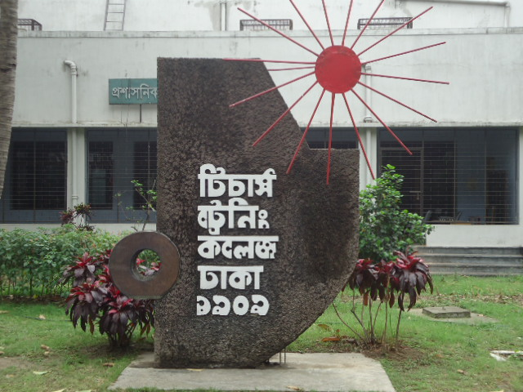
কৃতজ্ঞতা স্বীকার
অধ্যক্ষ ও সকল ট্রেনার অধ্যাপকবৃন্দ
টিচার্স ট্রেনিং কলেজ, ঢাকা
ধন্যবাদ
০২. এ কে এম হুমায়ুন কবীর
সহকারী শিক্ষক
মতিঝিল সরকারি বালক উচ্চ বিদ্যালয়

